Slide 1
Cooperativa Escolar
“La Porteñita. Ltda”

Slide 2
Proyecto Integrador:
CBU
1º , 2º y 3º año
CE
4º , 5º y 6º año

Slide 3
CBU
1º AÑO
(Huerta)
2º AÑO
(Aromáticas)
3º AÑO
(Bolsas de Papel)

Slide 4
CE
4º AÑO
(Meteorología, Cooperativismo y Sala Industrial)
5º AÑO
(Sala Industrial)
6º AÑO
(Laboratorio de Servicios)

Slide 5
4to año
5to año
6to año
Cooperativa Escolar, interpretación y publicación de registros.
Proyectos didácticos y Productivos
Laboratorio de agua, leche y suelo.
Proyecto Integrador.

Slide 6
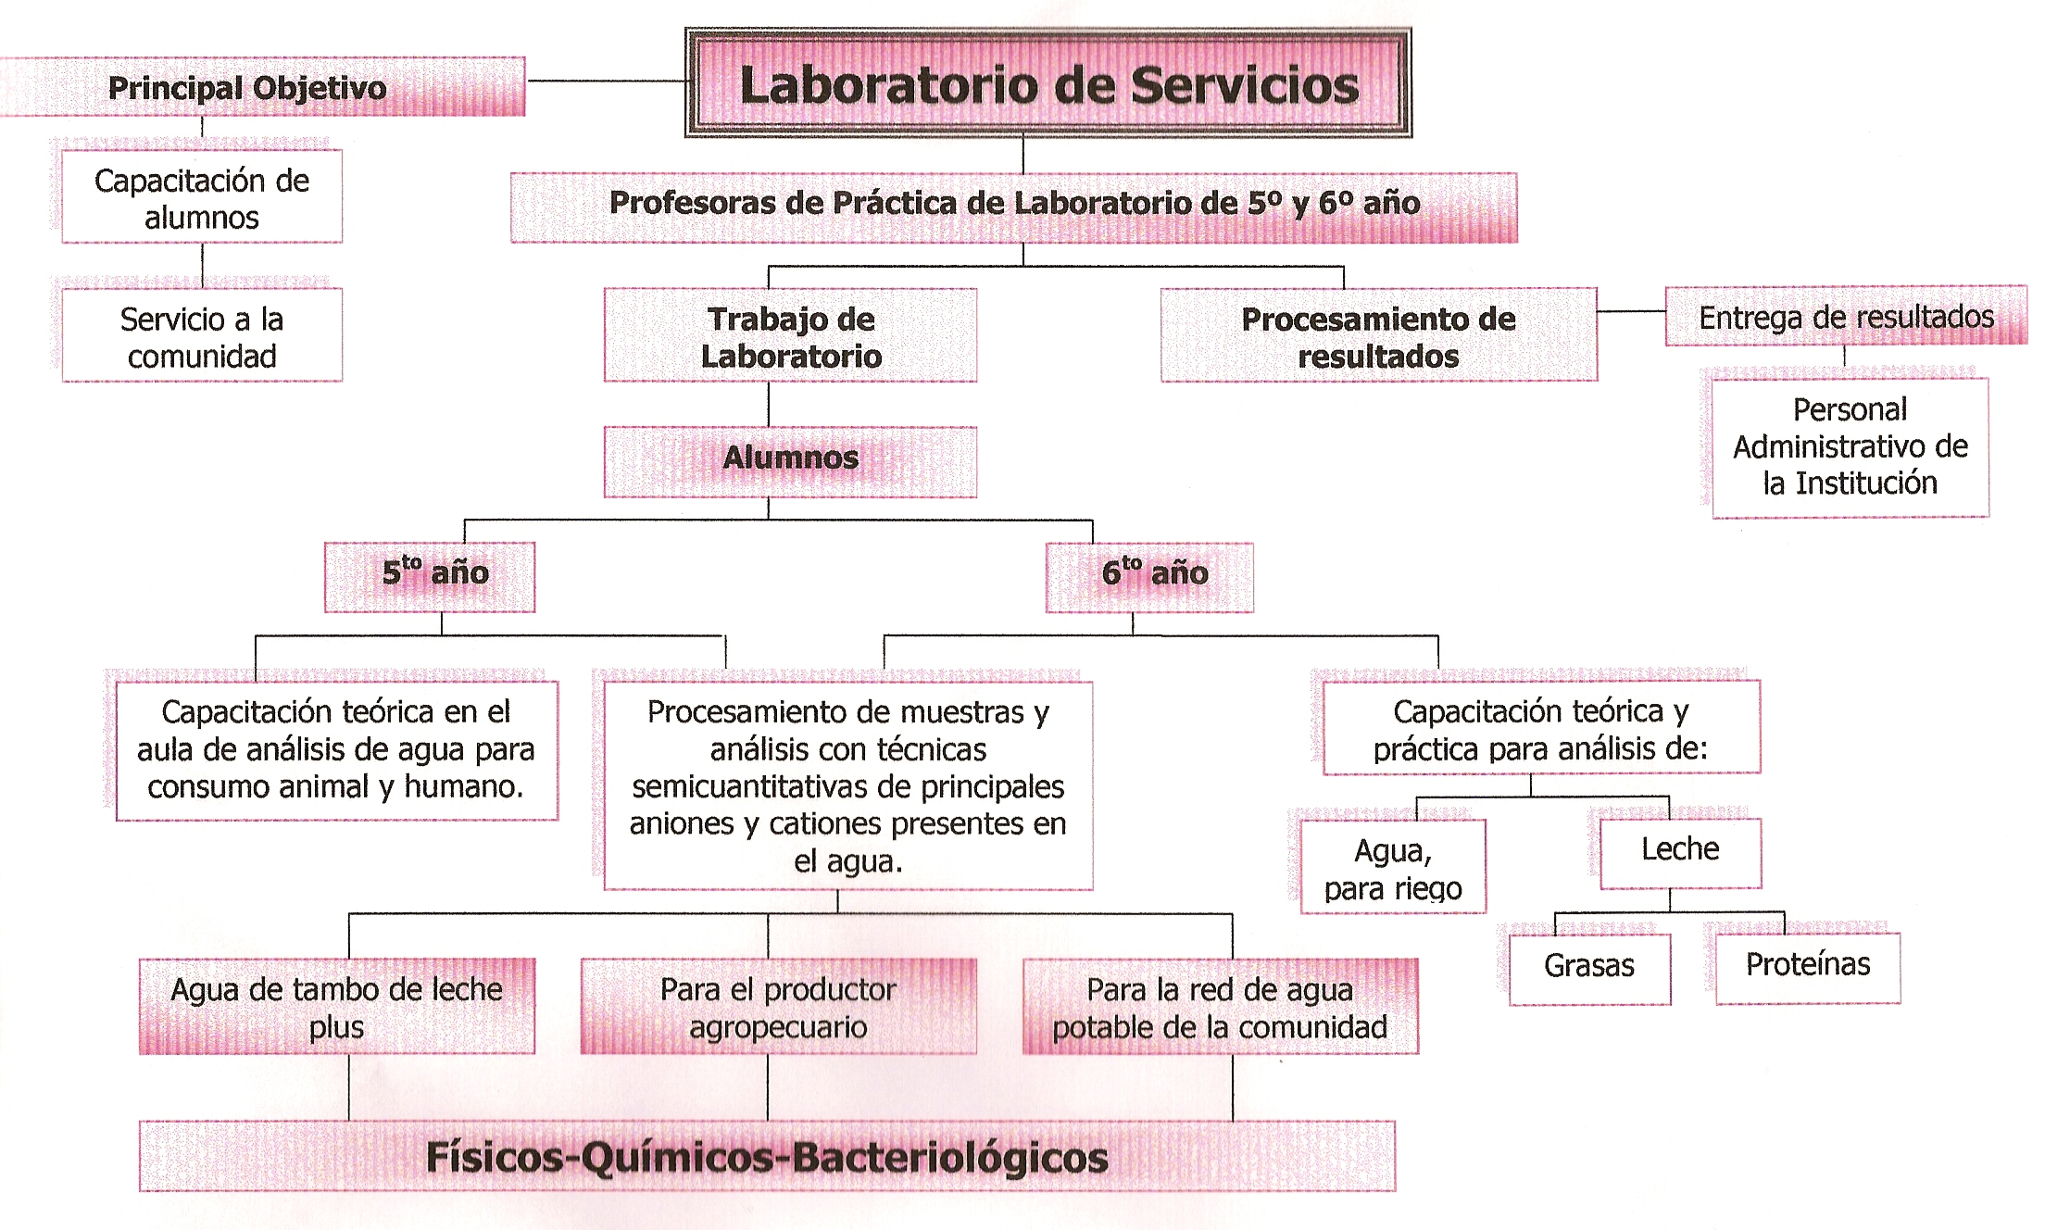

Slide 7
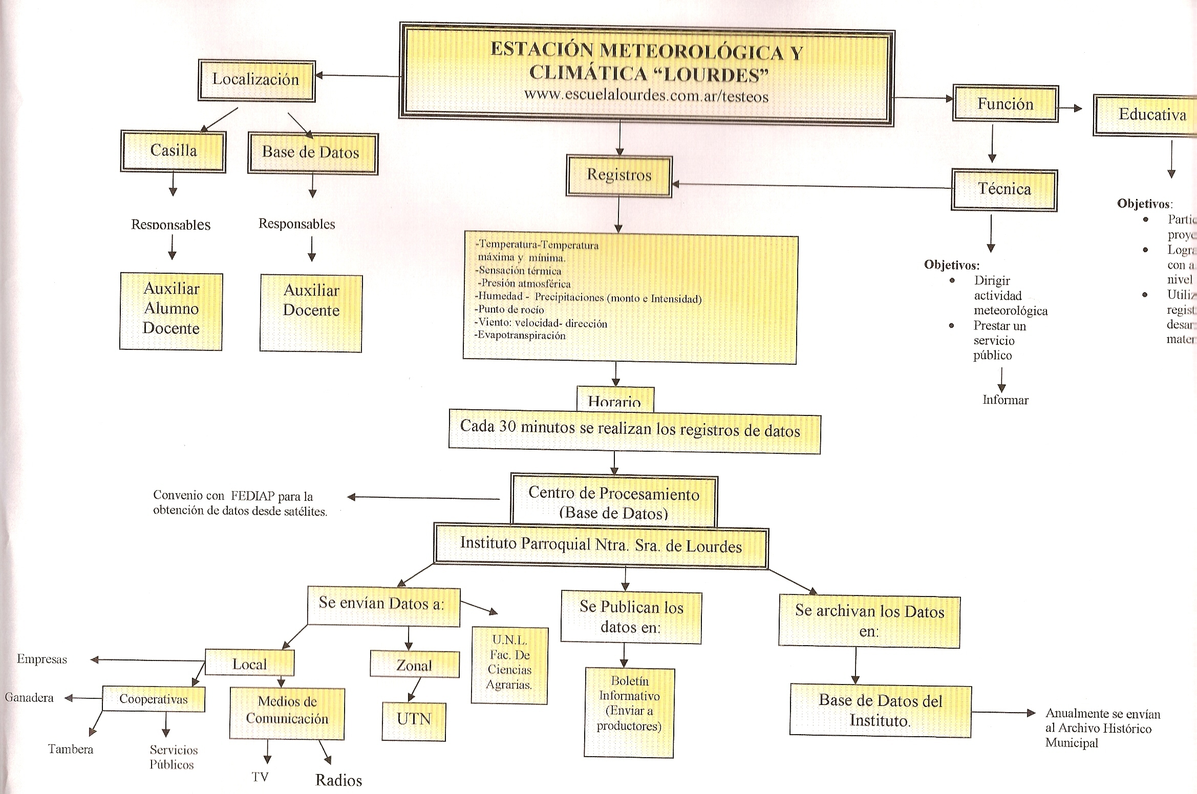
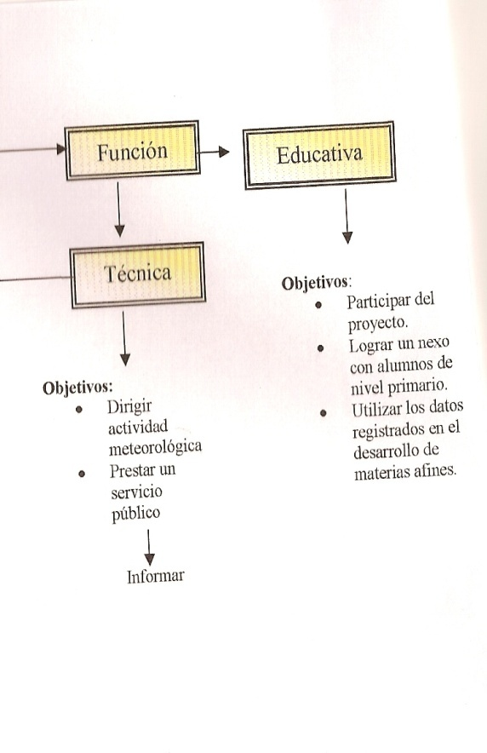

Slide 8
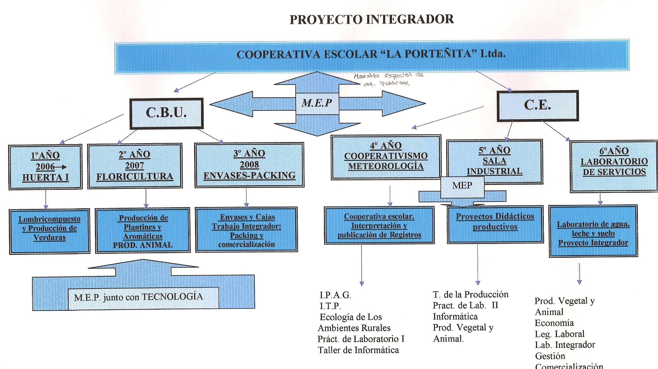

Slide 9
